Slide 1
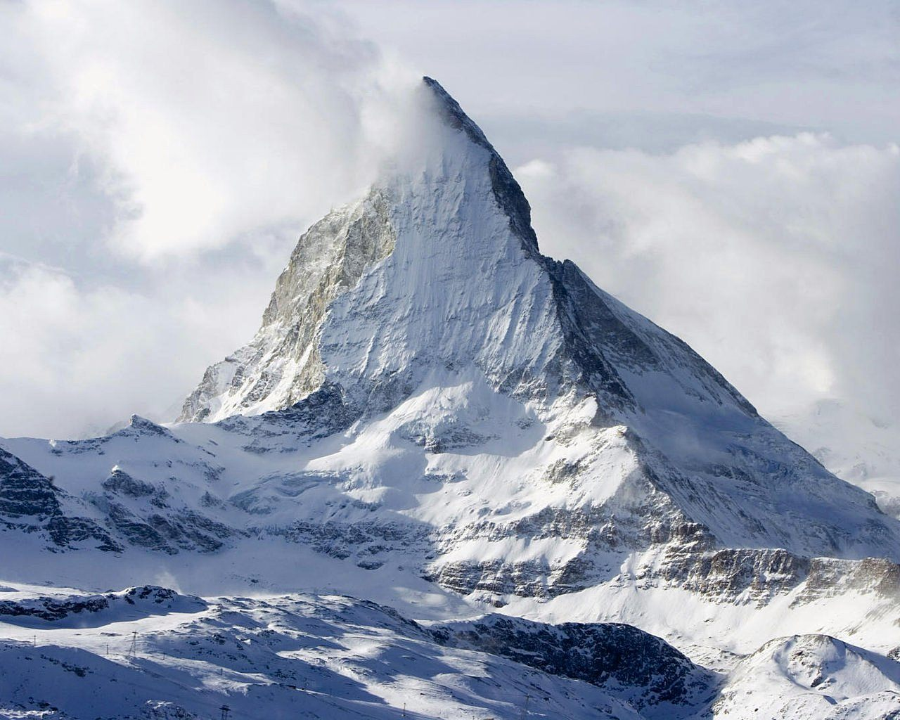
Получать новые знания, это тоже самое, что покорять горные вершины.

Slide 2
(a+в)³=a³+3a²в+3aв²+в³
Журнал маршрута
(a+в)²=a²+2aв+в²
(a-в)²=a²-2aв+в²
a²-в²=(a-в)(a+в)

Slide 3
10 + х = 15,
2x=6,
x²+4x=16,
3x-15=0,
5x+y=7,
x²=9,
2x⁴+5x²-6=0,
0.5x³-4x²+2x-5=0.

Slide 4
Тема урока: Линейные уравнения с двумя переменными

Slide 5
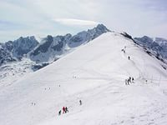
Цель: узнать, что такое линейное уравнение с двумя переменными, найти способы его решения.

Slide 6
Переведите условие задачи на математический язык: 1) Разность утроенного первого числа и удвоенного второго числа равна 12. Найдите эти числа. 2) Площадь прямоугольника равна 36 см². Каковы длины сторон? 3) Периметр равнобедренного треугольника равен 16 см. Чему равны длины его сторон? 4) Гипотенуза прямоугольного треугольника равна 5 см. Чему равны его катеты?

Slide 7
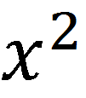
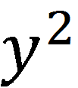
1) 3х – 2у=12 2) ху=36 3) 2х+у=16 4) + =25

Slide 8
Определение: уравнением с двумя переменными называется равенство, содержащее две неизвестные величины.

Slide 9
Определение: решением уравнения с двумя переменными называется всякая пара значений переменных, которая обращает это уравнение в верное числовое равенство.

Slide 10
2) Площадь прямоугольника равна 36 см². Каковы длины сторон?

Slide 11
1) 3х – 2у=12 2) ху=36 3) 2х+у=16 4) + =25

Slide 12
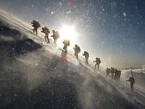
Определение: линейным уравнением с двумя переменными называется уравнение вида ax+by=c, где a,b,c произвольные числа.

Slide 13
2х – 10у = 3 +3у = 1 х + 0,5у = 4 5х – 2у² =7 3х – у = 0 + = -1

Slide 14
x+2y=4

Slide 15
x=4-2y Уравнение решено относительно x 2y=4-x Уравнение решено относительно y

Slide 17
5y= -3x+10

Slide 18
привал

Slide 19
№571 (а,в), 574.

Slide 20
№575

Slide 21
-5y=-3x-15 5y=3x+15 y=0,6x+3
если x=0, то y=3 (0; 3) если x=1, то y=3,6 (1; 3,6) если x=2, то y=4,6 (2; 4,6)

Slide 22
